Slide 1
Modelli matematici e nunerici per risolvere problemi fisici (reali)
Un esempio «di riscaldamento» proposto da Alfio Quarteroni
Introduzione a un corso Edulia (Treccani scuola)

Slide 2
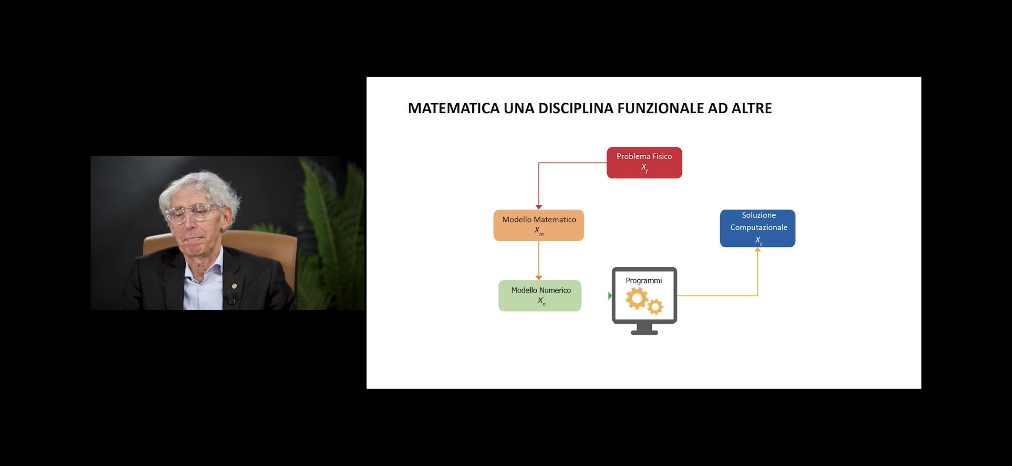

Slide 3
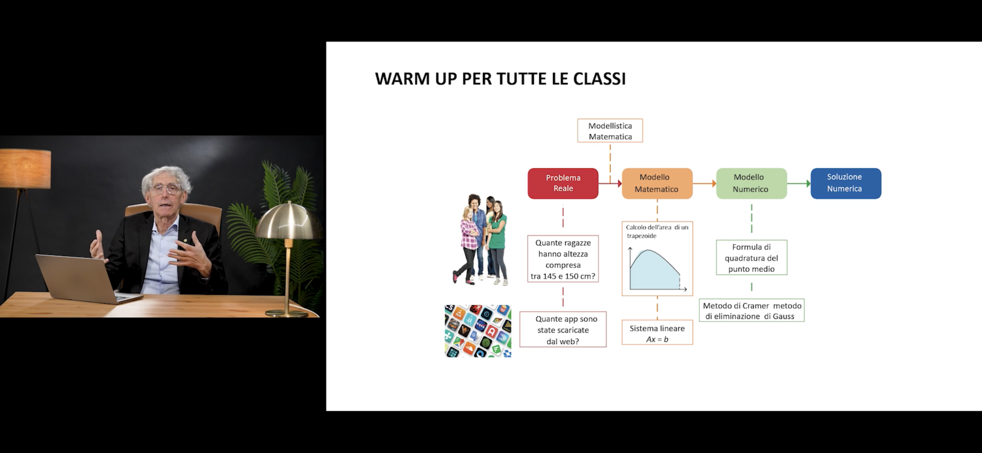


Slide 4
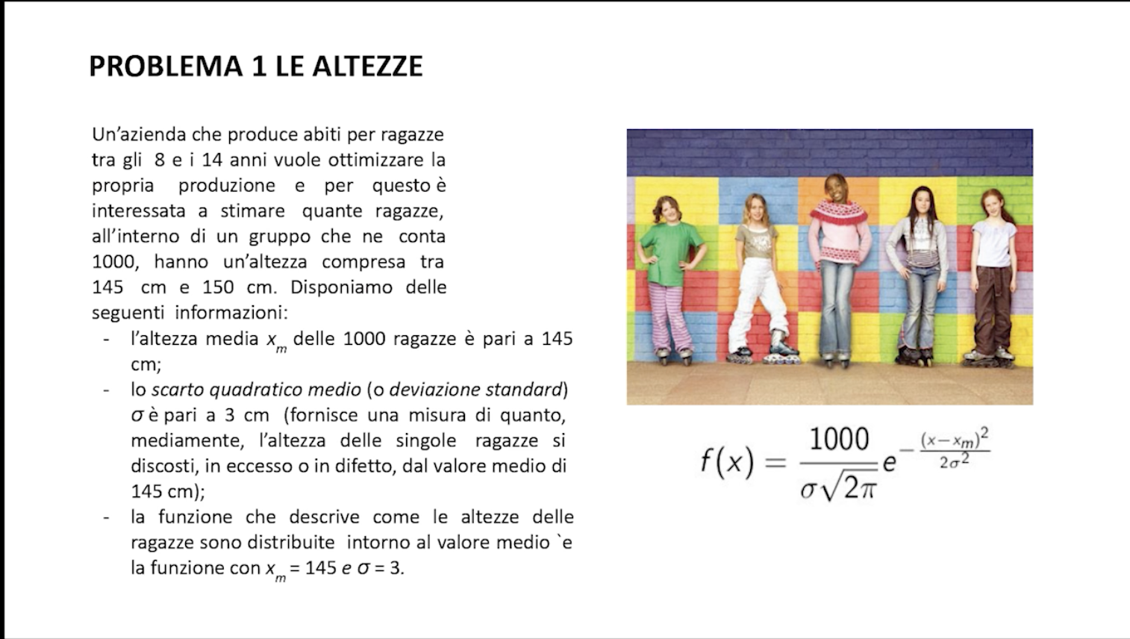

Slide 5
